Slide 1
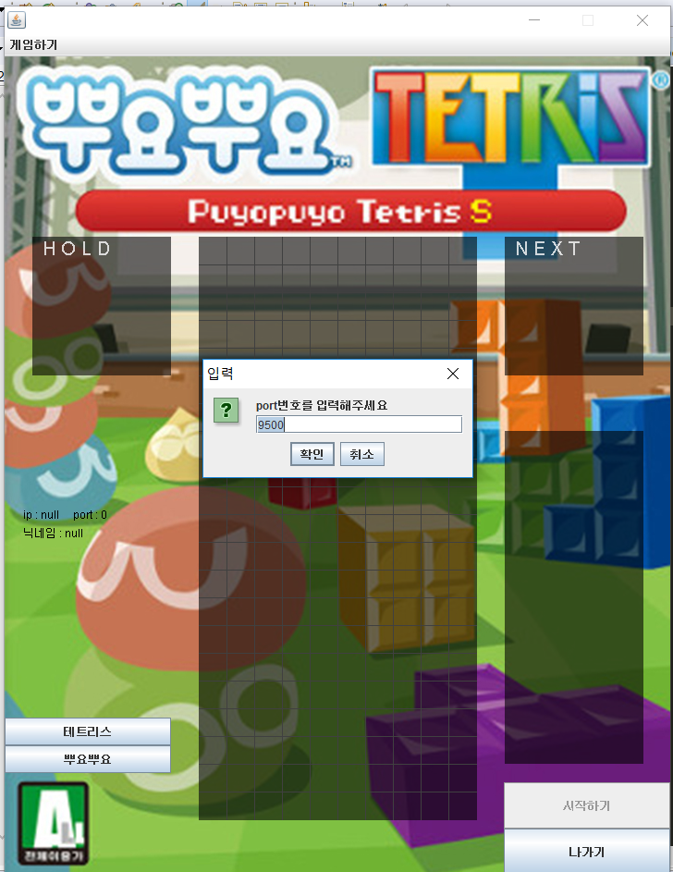
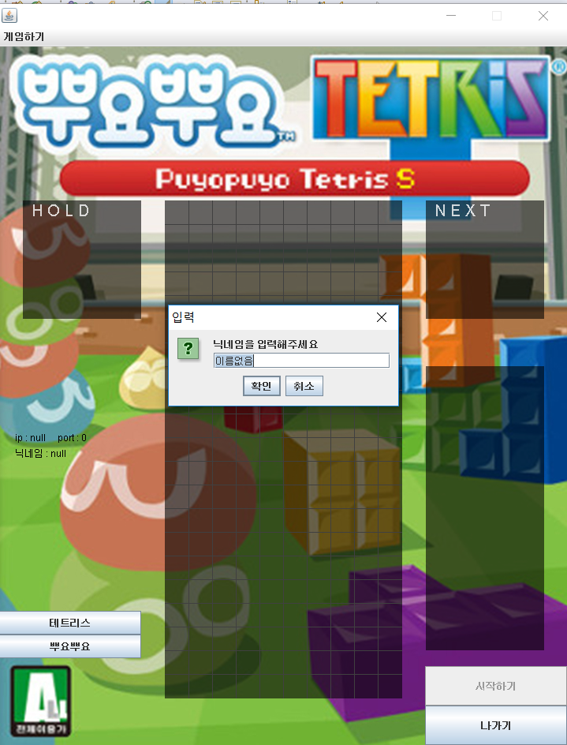
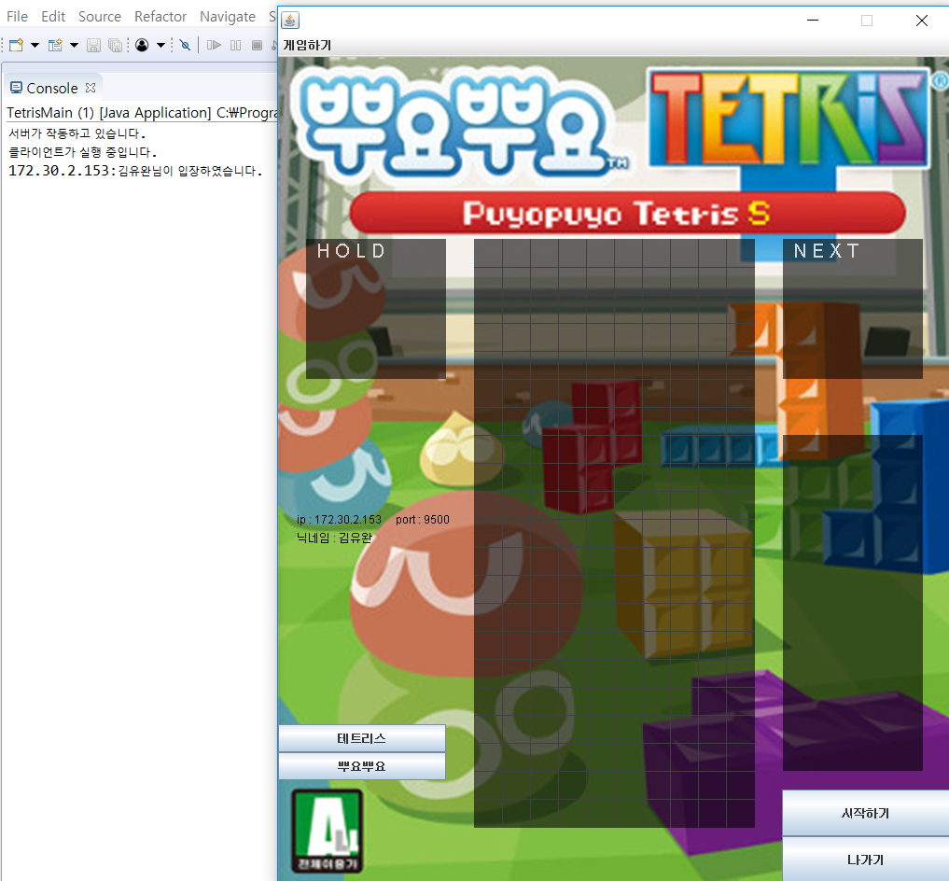
1
프로젝트 명
최근 스팀에서 인기게임 뿌요테트리스를 모방해 만들었습니다.
뿌요뿌요 모드 , 테트리스 모드 둘 다 가능합니다.
네트워크를 통해 다인 플레이가 가능합니다.
서로 공격하는게 가능합니다.
Java
포토샵, 이클립스
UI 설계 및 GUI 디자인, 알고리즘, 네트워크 구현, 스레드 설계
전체 프로젝트 중 90%
서버 열기
-포트번호 -닉네임 입력

Slide 2
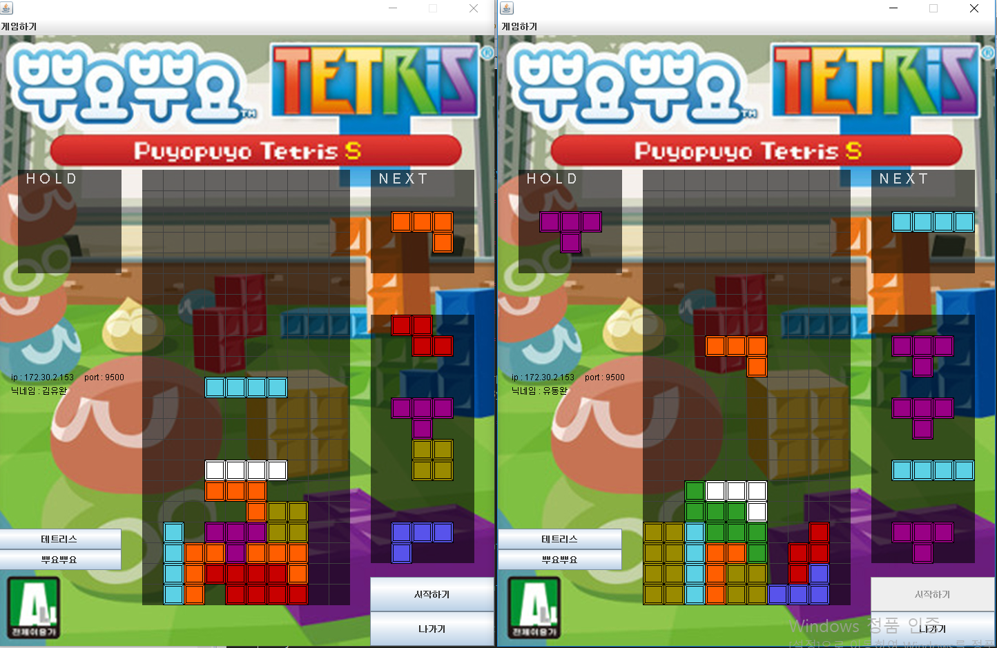
1
프로젝트 명
최근 스팀에서 인기게임 뿌요테트리스를 모방해 만들었습니다.
뿌요뿌요 모드 , 테트리스 모드 둘 다 가능합니다.
네트워크를 통해 다인 플레이가 가능합니다.
서로 공격하는게 가능합니다.
Java
포토샵, 이클립스
UI 설계 및 GUI 디자인, 알고리즘, 네트워크 구현, 스레드 설계
전체 프로젝트 중 90%
서버와 클라이언트의 테트리스 대결

Slide 3
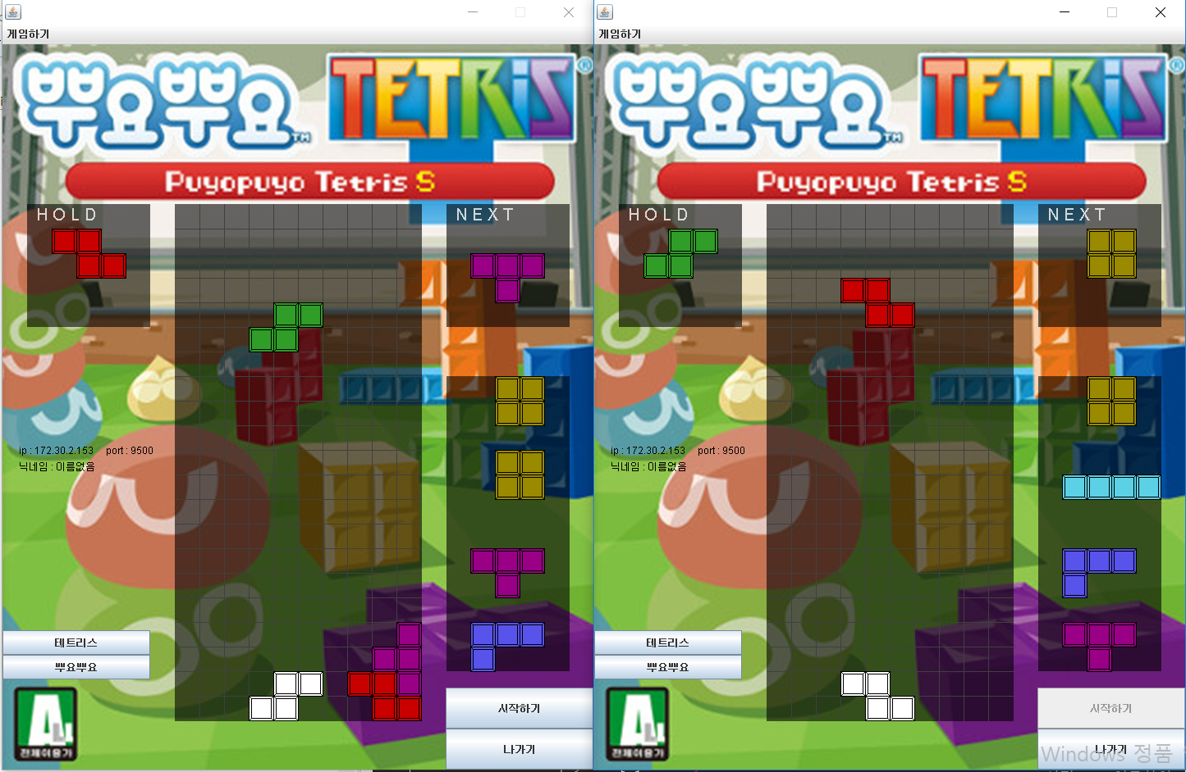
1
프로젝트 명
최근 스팀에서 인기게임 뿌요테트리스를 모방해 만들었습니다.
뿌요뿌요 모드 , 테트리스 모드 둘 다 가능합니다.
네트워크를 통해 다인 플레이가 가능합니다.
서로 공격하는게 가능합니다.
Java
포토샵, 이클립스
UI 설계 및 GUI 디자인, 알고리즘, 네트워크 구현, 스레드 설계
전체 프로젝트 중 90%
테트리스 홀드 기능
홀드(SHIFT)를
사용하여 블록 저장
쓰고 싶을 때
활용 가능

Slide 4
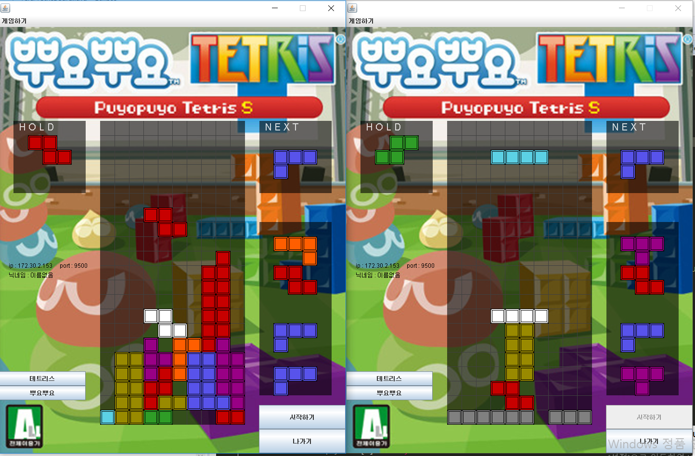
1
프로젝트 명
최근 스팀에서 인기게임 뿌요테트리스를 모방해 만들었습니다.
뿌요뿌요 모드 , 테트리스 모드 둘 다 가능합니다.
네트워크를 통해 다인 플레이가 가능합니다.
서로 공격하는게 가능합니다.
Java
포토샵, 이클립스
UI 설계 및 GUI 디자인, 알고리즘, 네트워크 구현, 스레드 설계
전체 프로젝트 중 90%
테트리스 공격
공격 시 밑에서
블록이 올라옴
(2줄 이상 제거 시)

Slide 5
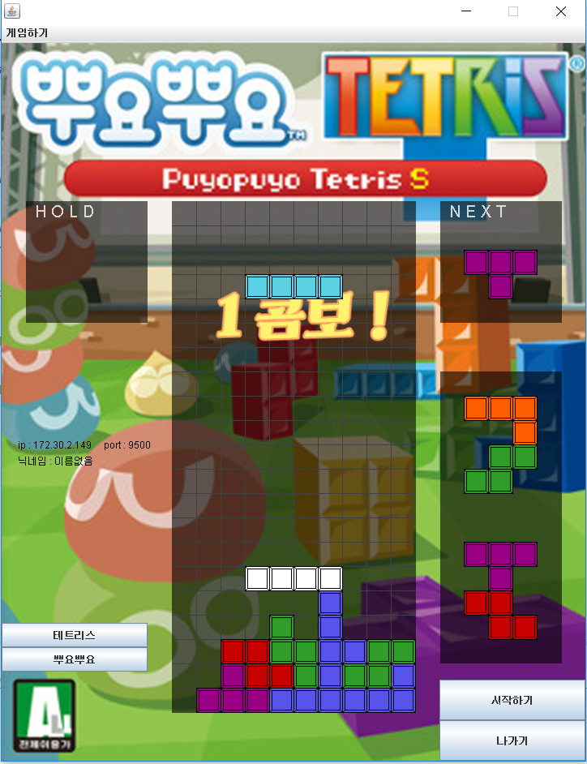
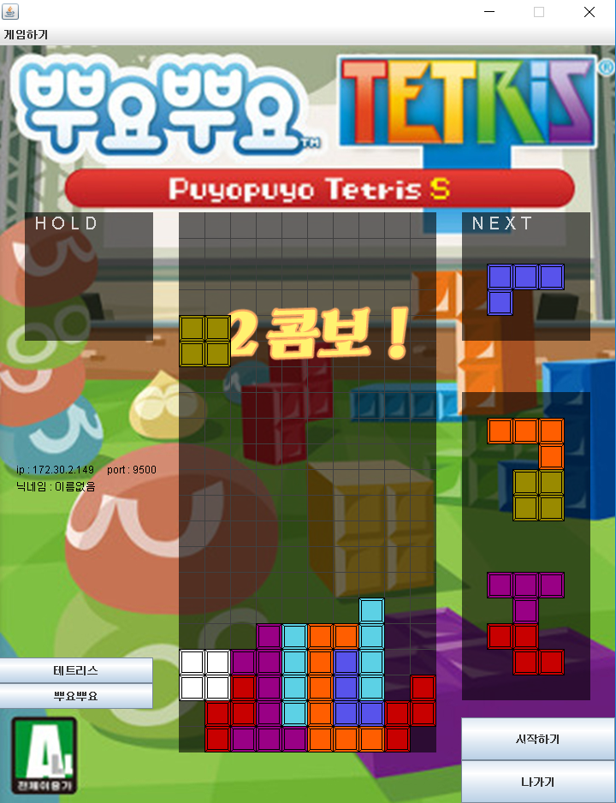
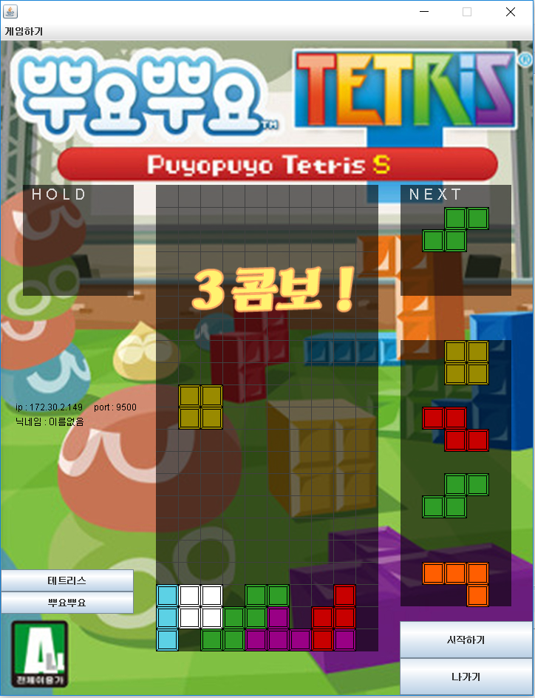
1
프로젝트 명
최근 스팀에서 인기게임 뿌요테트리스를 모방해 만들었습니다.
뿌요뿌요 모드 , 테트리스 모드 둘 다 가능합니다.
네트워크를 통해 다인 플레이가 가능합니다.
서로 공격하는게 가능합니다.
Java
포토샵, 이클립스
UI 설계 및 GUI 디자인, 알고리즘, 네트워크 구현, 스레드 설계
전체 프로젝트 중 90%
테트리스 콤보 기능
연속으로 블록(3줄)
지울 시에 콤보 화면
출력
계속 지울 시 콤보
숫자 증가

Slide 6
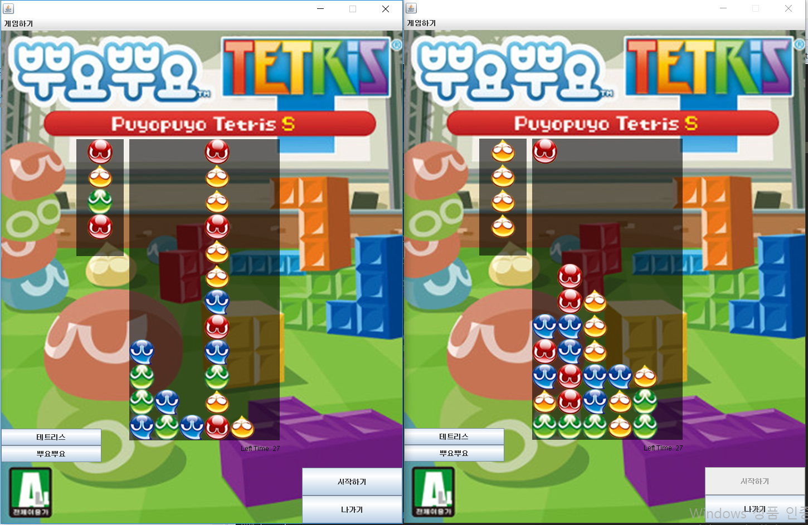
1
프로젝트 명
최근 스팀에서 인기게임 뿌요테트리스를 모방해 만들었습니다.
뿌요뿌요 모드 , 테트리스 모드 둘 다 가능합니다.
네트워크를 통해 다인 플레이가 가능합니다.
서로 공격하는게 가능합니다.
Java
포토샵, 이클립스
UI 설계 및 GUI 디자인, 알고리즘, 네트워크 구현, 스레드 설계
전체 프로젝트 중 90%
서버와 클라이언트의 뿌요뿌요 대결

Slide 7
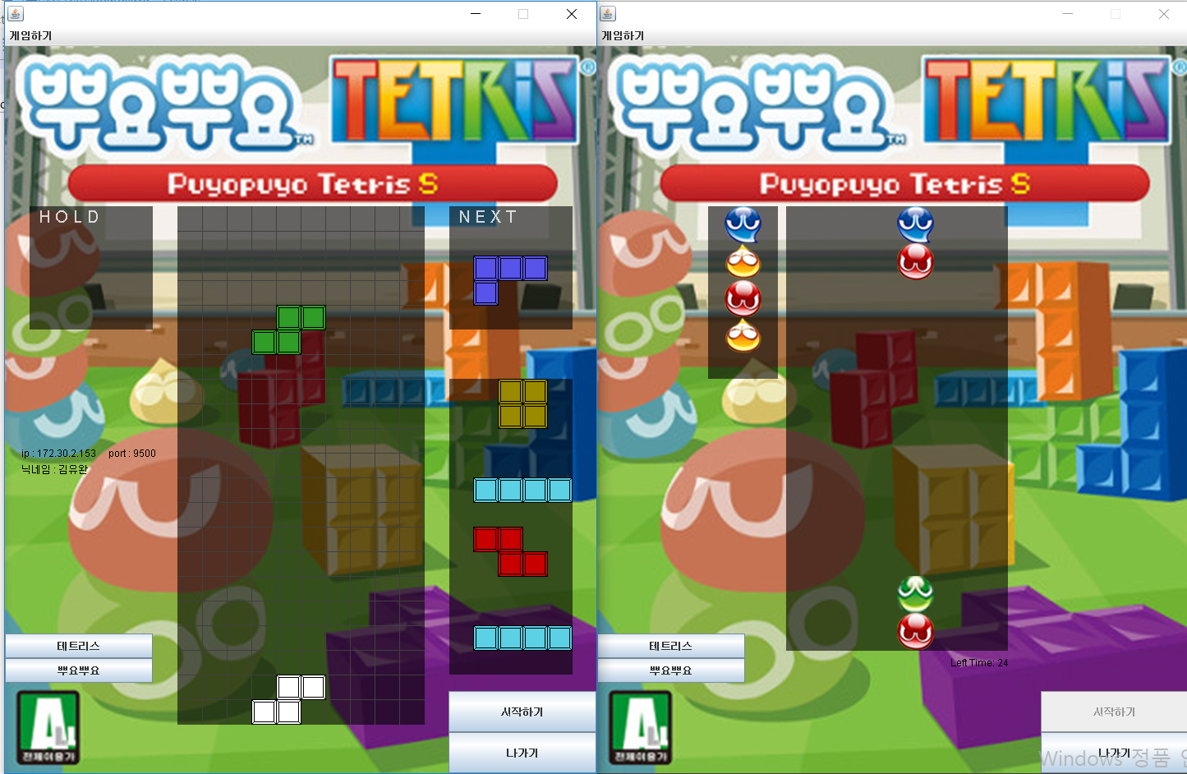
1
프로젝트 명
최근 스팀에서 인기게임 뿌요테트리스를 모방해 만들었습니다.
뿌요뿌요 모드 , 테트리스 모드 둘 다 가능합니다.
네트워크를 통해 다인 플레이가 가능합니다.
서로 공격하는게 가능합니다.
Java
포토샵, 이클립스
UI 설계 및 GUI 디자인, 알고리즘, 네트워크 구현, 스레드 설계
전체 프로젝트 중 90%
각 플레이어가 하고 싶은 각각
테트리스, 뿌요뿌요 선택 후 게임

